Slide 1
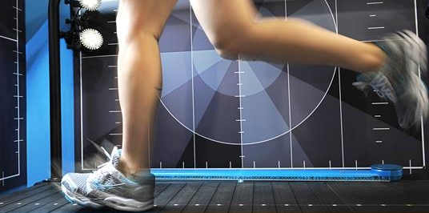
PROFESSIONELLE
Haltungs- und Bewegungsanalysen
Ungebremst durch den Tag!

Slide 2
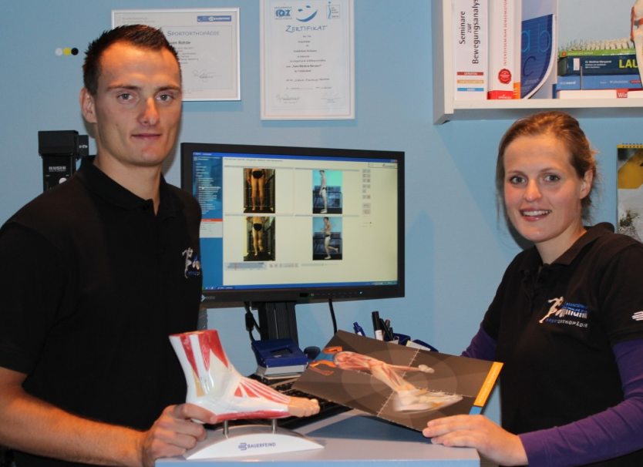
Sanitätshaus Hofmann
… Seit 1893 in Schwerin
seit 2010 sind wir mit der Abteilung Sportorthopädie Ansprechpartner für jeden aktiven Menschen und alle Spitzen- und Breitensportler.
Haltungs- und Bewegungsanalyse
Fußdruckmessung
Bandagen
Sporteinlagen
Sportstrümpfe
seit 2013
Biometrische Radpositionsanalyse
Wir freuen uns auf Sie!

Slide 3
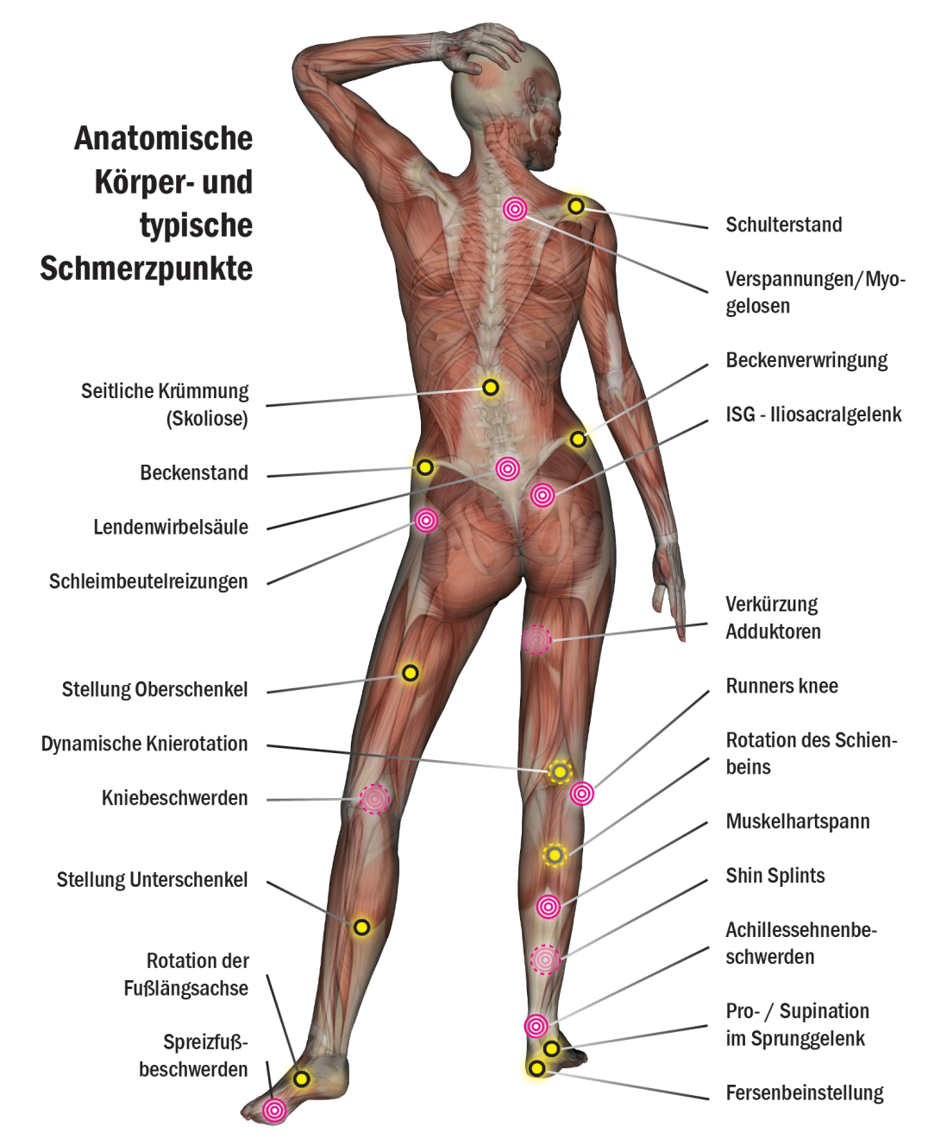
Warum zur Bewegungsanalyse?
Der Gesundheit zuliebe
◉
Verspnnungen
ISG- Iliosacralgelenk
◉
◉
◉
Lendenwirbelsäule
Schleimbeutelreizung
Runners knee
Kniebeschwerden
◉
◉
Muskelhartspann
Shin Spints
◉
◉
Achillessehnenbeschwerden
◉
Spreizfußbeschwerden
◉

Slide 4
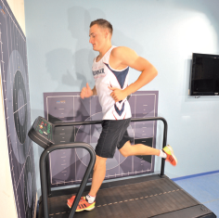
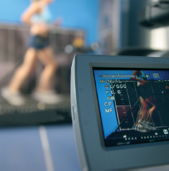
Warum zur Bewegungsanalyse?
Auch Ihr Körper braucht eine Inspektion!
Check-Up
alle
2 Jahre !
So wie die Inspektion Ihres Autos in der Werkstatt, sollten Sie regelmäßig Ihr eigenes „Fahrwerk“ überprüfen lassen …
Abgefahrene Reifen: verschlissene Schuhe
Verstellte Spur: Fehlstellung der Füße
Defekte Kupplung: Knie-, Hüft- oder Beinfehlstellungen
Leistungsarmer Motor: Dysbalancen & Funktionsschwächen

Slide 5
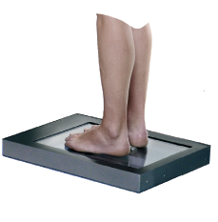
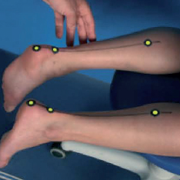
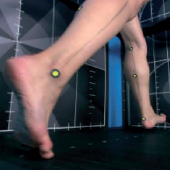
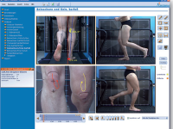
Was erwartet Sie?
Ihre Analyse …
Fußanalyse
Markierung
Videoaufnahme
Fachliche Auswertung

Slide 6
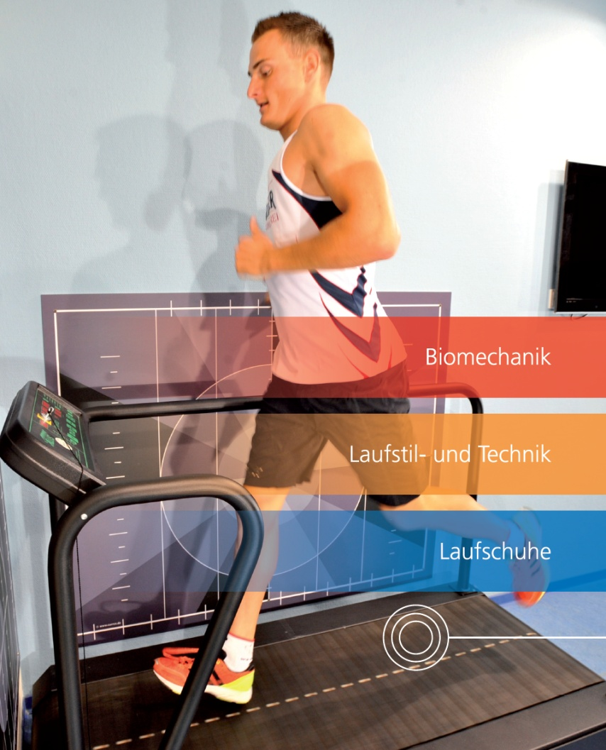
Worauf wird geachtet?
der ganze Körper findet Berücksichtigung
So erkennen wir mögliche Ursachen für:
Sportverletzungen
Überbelastungsschäden
Beschwerden nach Änderung
von Trainingsumfängen
Beschwerden nach Trainingseinstieg
Beschwerden nach Schuhwechsel
Empfehlungen für die Rehabilitation
Laufband
Auf dem Lamellenlaufband zeigt sich ein natürliches Laufverhalten nach nur kurzer Eingewöhnungszeit.

Slide 7
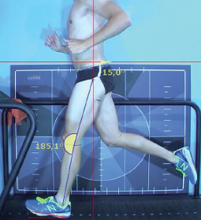
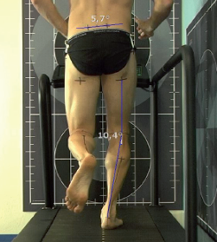
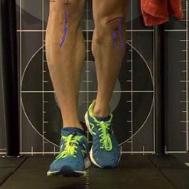
Worauf wird geachtet?
Erfassung der Bewegung
Analyse des Laufstils und muskulärer Dysbalancen
Kontrolle der Beckenstabilität, Overcrossing und Beinachse
Analyse der Kniebewegung

Slide 8
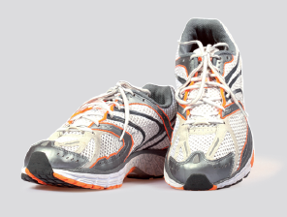
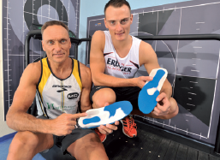
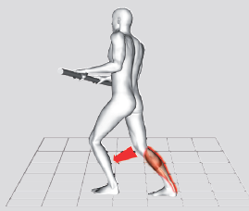
Individuelle Versorgung
Alles für Sie zusammengefasst
Schuhempfehlung:
Persönliche und herstellerneutrale Schuhempfehlung, angepasst auf Ihr biomechnisches Profil.
Einlagenempfehlung:
Nach den Ergebnissen der Analyse und Absprache mit Ihrem Arzt, fertigen wir spezielle Schuheinlagen.
Kräftigungs- Stretching- und Koordinationsübungen:
Wir stellen Ihnen einen individuellen Trainingsplan mit passenden Übungen zusammen.

Slide 9
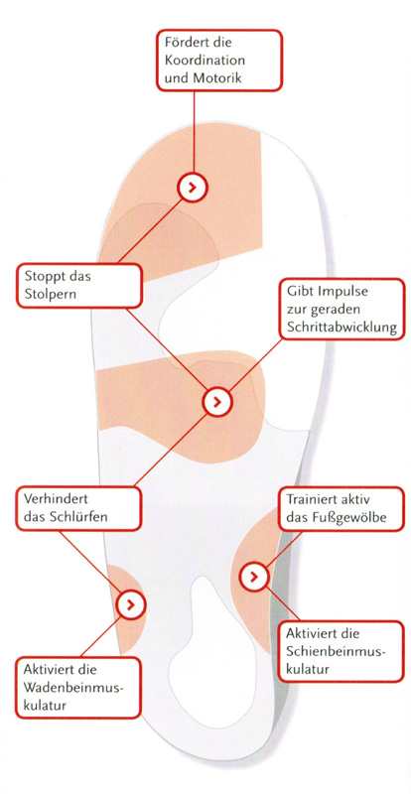
Fitness- Studio für die Füße
ProActive Einlage
Fördert die Koordination und Motorik
Infospots aktivieren und trainieren über
die Motorik Ihre gesamte Muskulatur
Verbesserung der Motorik nach
physiotherapeutischem Prinzip
in unserer Fachwerkstatt fertigen wir
Ihre individuell, auf Sie abgestimmte
ProActive Einlage
Stoppt das Stolpern
Gibt Impulse zur geraden Schrittabwicklung
Trainiert aktiv das Fußgewölbe
Verhindert das Schlürfen
Aktiviert die Schienbeinmuskulatur
Aktiviert die Wadenbeinmuskulatur

Slide 10
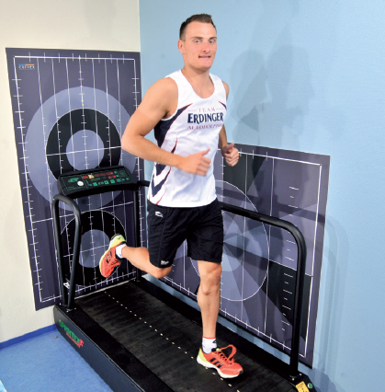
Wichtige Details
Wir nehmen uns Zeit für Sie
· Für eine ausführliche Analyse benötigen wir ca. 70 Minuten
Das ist von Ihnen mitzubringen:
eine sehr kurze, eng anliegende Hose, die das Knie nicht bedeckt
Frauen einen eng anliegenden Badeanzug (besser noch Bikini)
aktuelle sportartspezifische Lieblingsschuhe/ Einlagen
Kosten:
Komplettanalyse 119,00 EUR

Slide 11
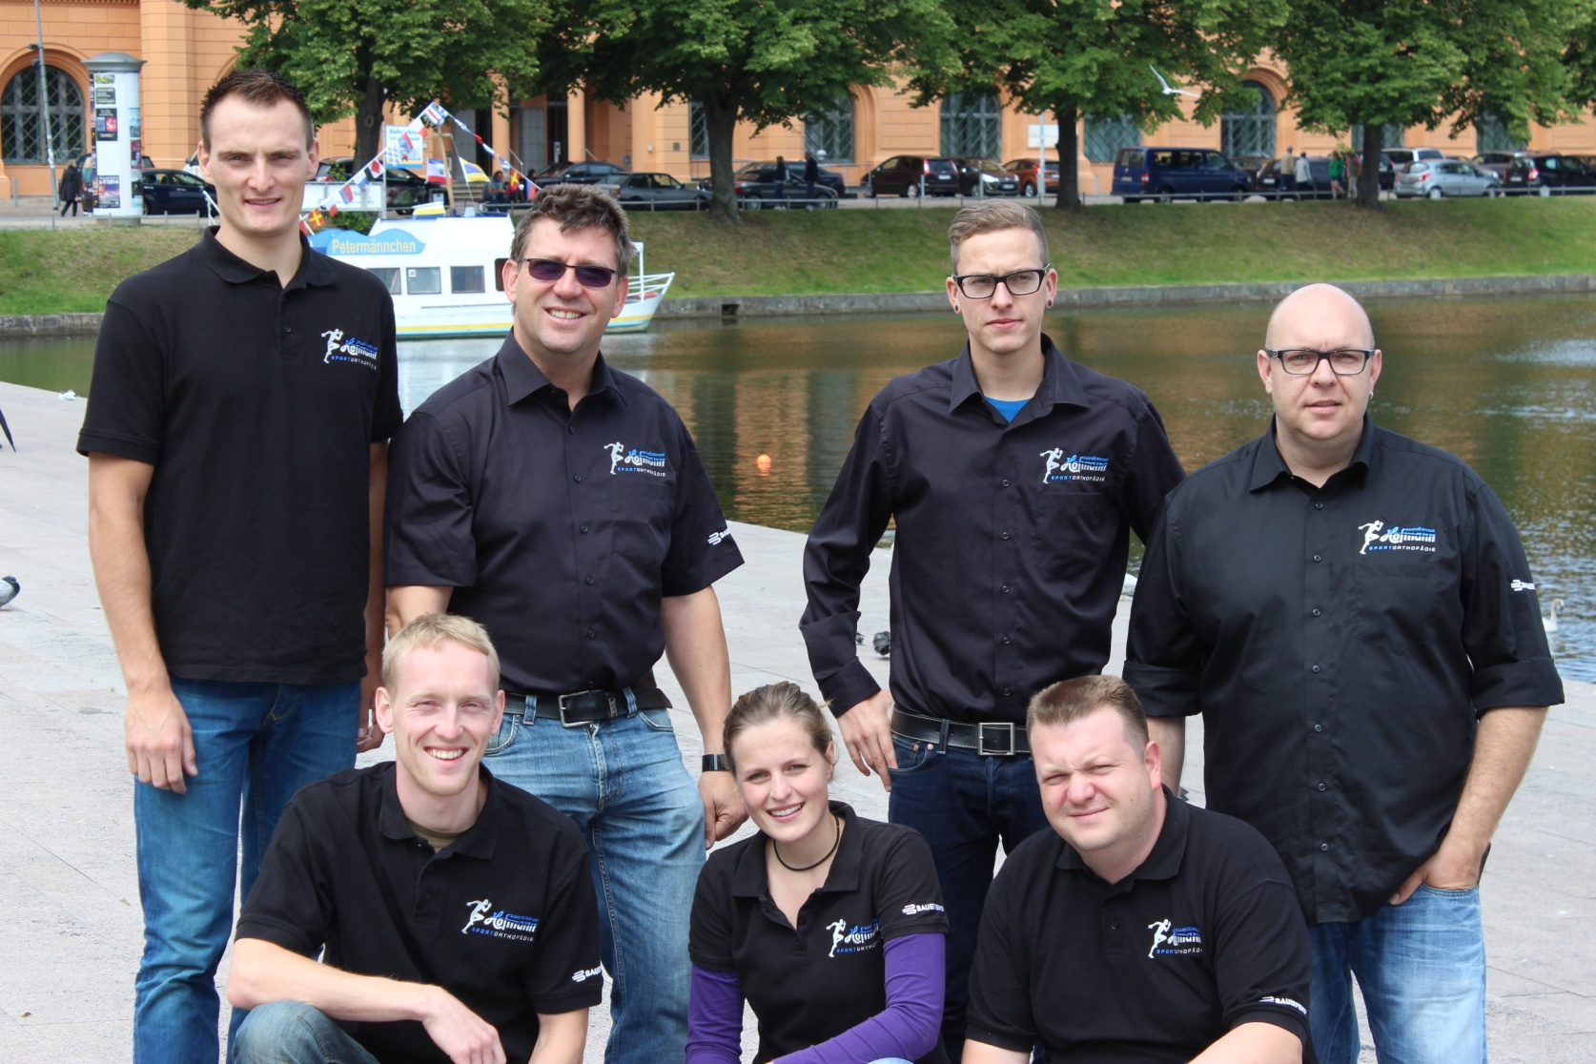
Unser Team
Fühlen Sie sich gut aufgehoben
Ein Team aus Orthopädietechnik-/ Orthopädieschuhtechnikern und Leistungssportlern steht in unserem Analysezentrum für Sie bereit.

Slide 12
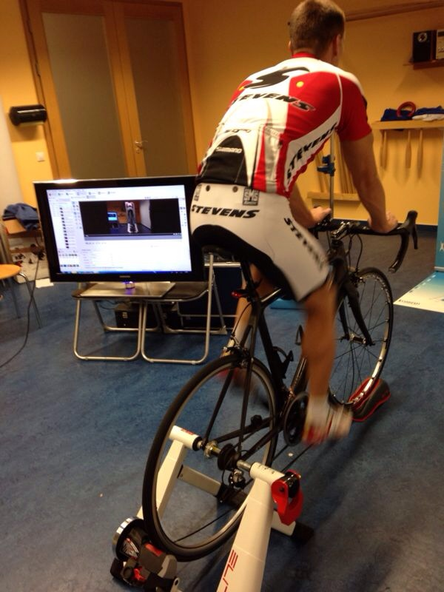
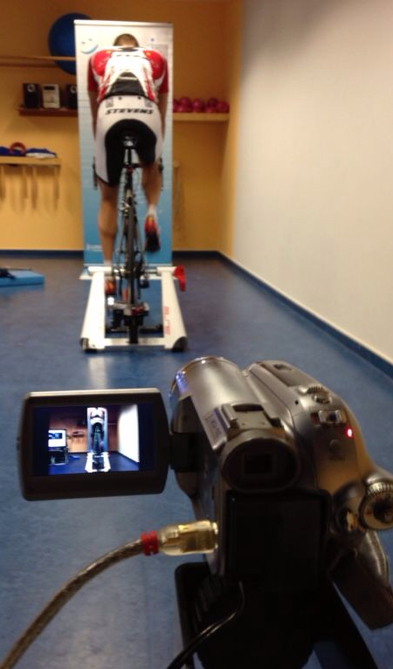
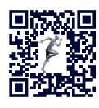
Bis bald …
Wir freuen uns auf Ihren Besuch!
Jetzt NEU
BIOMETRISCHE
Radpositionsanalyse
Öffnungszeiten:
Montag – Freitag
9:00 bis 18:00 Uhr
Sportorthopädie Hofmann
Bischofstr. 1, 19055 Schwerin
E- Mail: lauflabor@sani-hofmann.de
Internet: www.sportorthopädie-hofmann.de

